Slide 1
Conceptul de securitate: evoluția paradigmei în perioada contemporană
Elaborat: Caraman Iana
Coordonat: Ilașciuc Andrei

Slide 2
PLAN
Introducere
Dezvoltarea conceptului de securitate internațională
Conceptul de securite: elemente și dimensiuni
Crearea sistemelor autonome de securitate regionale și sub-regionale
Concluzie
Bibliografie

Slide 3
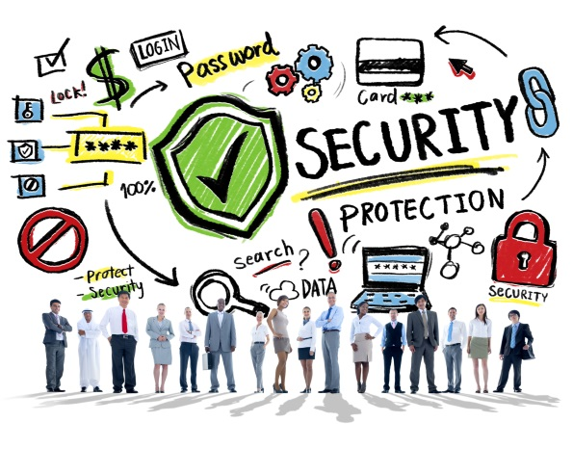
INTRODUCERE
Singura sursă de legitimare a unui stat este capacitatea de a proteja şi menţine drepturile cetăţenilor săi şi de a le asigura mediul prielnic satisfacerii tuturor nevoilor.
Piramida trebuinţelor formulată de Abraham Maslow plasează nevoia de securitate pe al II-lea nivel de importanţă imediat după nevoile fiziologice.
Autorealizarea, dezvoltarea personală
Nevoia de recunoaștere socială
Nevoi sociale și de apartenență
Siguranță și securitate personală
Nevoi fiziologice primare (de supraviețuire)
Nevoia de securitate sau dreptul imprescriptibil al omului la linişte şi bunăstare, fără asigurarea căruia, tot ceea ce se construieşte ca sistem juridic şi institiţional capătă un caracter relativ, uşor schimbător în funcţe de presiunile (riscurile) politice, economice, militare, ecologice sau de orice altă natură.
Într-adevăr, de-a lungul întregii sale istorii, omul a simţit permanent nevoia de stabilitate şi s-a preocupat să-şi asigure agoniseala, proprietatea, hrana şi propria viaţă.

Slide 4
1. DEZVOLTAREA CONCEPTULUI DE SECURITATE INTERNAȚIONALĂ
Singurul concept care poate răspunde acestor deziderate (siguranţă şi stabilitate) este conceptul de securitate.
Realizarea securității denotă elaborarea unei strategii, respectiv: fixarea priorităţilor faţă de un context geopolitic, de resurse, de alianţe, dar şi de loialitatea faţă de aliaţi, de planificare, şi, nu în ultimul rând, de management (experienţa conducerii).
Pentru realizarea strategiei de securitate fiecare guvern îşi asumă politica de securitate capabilă să satisfacă întreaga gamă de probleme din domeniul securităţii naţionale, iar politica de securitate include:
Sistemul legislativ;
Sistemul instituţional;
Sistemul resurselor materiale şi umane etc.
Din punct de vedere semantic,
prin securitate se înţelege:
faptul de a fi la adăpost de orice pericol
sentimentul de încredere şi de linişte pe care îl dă cuiva absenţa oricărui pericol

Slide 5
O definire a termenului de securitate prin care se garantează existenţa naţional-statală, precum şi drepturile şi libertăţile fundamentale ale cetățenilor ar putea face referire la ansamblul proceselor, acţiunilor şi măsurilor de natură:
Politică
Economică
Socială
Diplomatică
Militară
Administrativă
Legislativă și altele
Evoluţia istorică a termenului de securitate
Pornind de la schimbările în curs de desfăşurare pe plan internaţional şi de la transformările care au avut loc pe plan intern, după 1990:
Securitatea tinde spre acumularea de aspecte noi, importante pentru însăşi existenţa statală a ţării.
Securitatea naţională creată ca atribut al politicii trebuie înţeleasă şi elaborată în aşa fel încât să definească priorităţile naţionale. Aceasta constituie, totodată, suportul esenţial şi hotărâtor al politicii.
În Imperiul Roman, Securitas era zeiţa ce asigura liniştea imperiului. Aşa cum atestă reversul unei medalii emise în 250 d. Hr., în timpul împăratului Hostilian, sensul expresiei era cel de „libertate în faţa ameninţării”.
În perioada modernă termenul de securitate a derivat din conceptul medieval raison d’Etat (raţiune de stat), înţeles ca „stare de necesitate”, prin care guvernul unui stat îşi rezervă o situaţie juridică ce îi permite să invoce măsuri excepţionale pentru asigurarea securităţii statului

Slide 6
Conceptul de securitate nu are o definiţie unanim acceptată, evidenţiindu-se o ambiguitate rezultată din caracterul complex al domeniului, accentuată de faptul că în viaţa politică internă a statelor sub acoperirea securităţii naţionale sunt invocate o serie largă de activităţi publice.
Conceptele de securitate au fost asociate cu apărarea, organismul militar, armamentele, raportul de forţe, strategiile şi tacticile. Conform unor definiţii clasice, securitatea poate indica situaţia unei ţări protejate împotriva agresiunilor existente.
Termenul de securitate se extinde mult dincolo de afacerile militare şi poate include aşa-numitele aspecte ne-militare. Conceptul de securitate tinde să devină mult mai evaziv cu cât chestiunile militare sunt luate mai puţin în considerare. Teoretic, conceptul de securitate operează la toate cele trei nivele de analiză:
Sistemic
Statal
Individual
Câteva exemple privind modalităţile de definire a securităţii naţionale de către mediul academic:
„Securitatea, în sens obiectiv, înseamnă lipsa ameninţărilor la adresa valorilor, iar în sens subiectiv absenţa temerii că aceste valori vor fi atacate (Arnold Wolfers, 1952)” ;
„Securitatea este abilitatea unei naţiuni de a-şi proteja valorile interne de ameninţări externe (Enciclopedia internaţională a ştiinţelor sociale) ”;
„Securitatea reprezintă prezervarea, în condiţii acceptabile de evoluţie, a patternurilor tradiţionale de limbă, cultură, asociere şi identitatea naţională, religioasă şi de obiceiuri” (Ole Waever, 1993) ;
„Securitatea înseamnă absenţa ameninţărilor împotriva unor valori importante, care poate fi absolută (lipsa oricărui risc ori ameninţare) sau de tip deplorabilă (într-o utilitate implacabilă)”
„Securitatea este lipsa relativă a războiului” (Ian Bellany, 1981);

Slide 7
2. CONCEPTUL DE SECURITE: ELEMENTE ȘI DIMENSIUNI
Conceptul de securitate poate fi echivalent cu sintagma „absenţa pericolului”, iar cel de „insecuritate” cu sintagma „prezenţa pericolului”.
Prin urmare, unei securităţi ridicate îi corespunde un pericol scăzut, iar unei securităţi scăzute îi corespunde un pericol ridicat.
Un alt mod de a privi securitatea îl constituie raportul dintre cele trei elemente fundamentale ale acesteia:
Protecția
Capaciatatea de a împiedica sau întârzia producerea unui eveniment nedorit (protecția apriori), precum și de a realua activitatea de bază după producerea acestuia (protecția aposteori).
Descurajarea
Capacitatea de a influența un infractor să se abțină de la comiterea atacului.
Prelucrarea evenimentului nedorit
Descurajarea poate fi psihologică (mediatizarea existenței măsurilor de securitate), cât și de fpat (dotarea reală cu mecanisme de securitate).
Calificarea evenimentului;
Asigurarea condițiilor pentru reluarea acitivității după producerea acestuia.

Slide 8
Securitatea are o dimensiunea multiplă:
1. Juridică
2. Științifică
3. Economică
raportul dintre costurile securităţii şi consecinţele producerii unui eveniment nedorit;
bazele teoretice, cercetările ştiinţifice în sprijin, tehnologiile şi metodologiile de apreciere a nivelului de securitate;
legile speciale, prevederile de legi şi codurile penal şi civil, standardele, normativele, codurile deontologice şi angajamentele de securitate;
4. Organizatorică
autorităţile, instituţiile, organismele şi agenţiile ce lucrează în domeniu, precum şi structurile; funcţiile, relaţiile şi personalul aferent;
5. Informaţională
6. Fizică
fluxul informaţional şi sistemele, elementele şi echipamentele ce trebuie protejate sau care realizează protecţia;
toate aspectele de existenţă şi manifestare a elementelor de securitate, inclusiv cele tehnologice şi de funcţionalitate.

Slide 9
Corespunzător dimensiunii multiple, securitatea implică o structură complexă, având trei componente principale:
Securitatea fizică
Securitatea informaţională
Securitatea de personal
reprezintă mecanismele şi instalaţiile capabile să realizeze detecţia, întârzierea şi stoparea sau chiar anihilarea unei infracţiuni.
reprezintă ansamblul măsurilor de calificare (categorisire şi clasificare) a informaţiilor, de determinare a riscurilor şi stabilire a măsurilor minime de protecţie a procesării, stocării şi transmiterii acestora.
reprezintă atât protecţia împotriva acţiunilor personalului propriu care au drept consecinţe aspecte de insecuritate, cât şi protecţia acestuia la efectele negative ale criminalităţii

Slide 10
Securitatea naţională reprezintă ansamblul măsurilor politico-diplomatice, economice, militare, ecologice şi de altă natură care asigură statului independenţa şi suveranitatea naţională, integritatea teritorială, ordinea internă constituţională şi propriul sistem de valori.
Securitatea economică
(sistemul financiar-bancar, resursele energetice, sectorul industrial, agricultura, alimentaţia, comerţul);
Securitatea politică
(stabilitatea sistemului constituţional şi al statului de drept, dar şi protecţia fizică a personalităţilor publice);
Securitatea socială
(echilibrul şi relaţiile dintre grupuri, precum şi sistemul de protecţie socială);
Securitatea ecologică
(prevenirea catastrofelor de orice tip);
Securitatea informatică
(protejarea sistemelor informatice şi a reţelelor de telecomunicaţii);
Securitatea informaţională
(protecţie a necesităţilor de natură informaţională ale individului, societăţii şi statului, care să permită asigurarea satisfacerii acestora şi evoluţia lor progresivă, independent de prezenţa ameninţărilor de natură informaţională, interne şi externe”);
Securitatea alimentară
(sistem de protecţie şi control, ce vizează sănătatea consumatorilor, asupra materiilor prime, practicilor agricole şi activităţilor de prelucrare alimentară);
Securitatea culturală
(prevenirea poluării mediului cultural cu elemente de subcultură sau intruziune culturală);
Securitatea militară
(tot ceea ce ţine de domeniul forţelor armate).

Slide 11
Securitatea zonală (subregională)
situaţia rezultată din relaţiile mutuale stabilite de statele dintr-o zonă geografică relativ restrânsă, având o caracteristică anumită care asigură statelor respective integritatea teritorială, independenţa, suveranitatea şi protecţia faţă de orice ameninţare.
Securitatea regională (continentală)
starea de siguranţă a statelor unui continent în privinţa respectării independenţei, suveranităţii şi integrităţii teritoriale.
Securitatea globală
acea stare a sistemului internaţional în care fiecare stat are garanţia că se află la adăpost de orice agresiune sau alte amestec/intervenție de natură să-i afecteze valorile fundamentale.
În literatura de specialitate, deopotrivă în discursurile şi analizele politice, se mai foloseşte, la fel de frecvent, alte trei noţiuni-concepte:

Slide 12
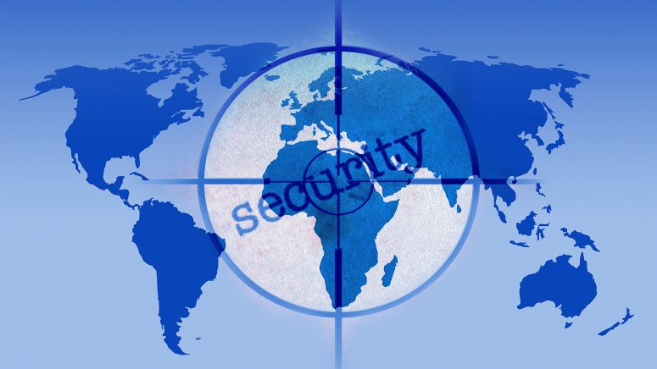
3. CREAREA SISTEMELOR AUTONOME DE SECURITATE REGIONALE ȘI SUB-REGIONALE
Securitatea internaţională indică o situaţie neconflictuală între state, mai ales între marile puteri. Marile puteri au interese ce se extind asupra întregului sistem internaţional, astfel încât este destul de probabil ca aceste state să intre în conflict la un moment dat. Un eventual război între ele ar avea consecinţe dintre cele mai grave în ansamblul relaţiilor internaţionale, generând o stare de insecuritate şi pentru ceilalţi actori.
Politica de securitate - ansamblul măsurilor şi acţiunilor întreprinse în toate domeniile vieţii social-politice destinate să asigure în mod optim menţinerea şi consolidarea statului, apărarea şi promovarea intereselor fundamentale.
Politica de securitate mai poate fi definită și ca o totalitate de idei, concepte și doctrine.

Slide 13
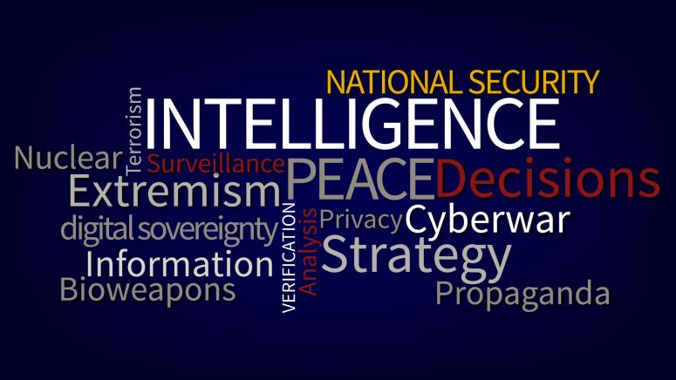
Pe baza acestora un guvern identifică şi utilizează în practică instrumente normative şi acţionale mai eficiente în eforturile individuale şi multilaterale pentru realizarea acelui sistem destinat cunoașterii, prevenirii, înlăturării și combaterii oricăror amenințări, vulnerabilități și riscuri ce pot pune în pericol trăsăturile fundamentale ale statului: suveranitatea, independența și integritatea teritorială.
În general, unele state au adoptat o politică de securitate naţională ce pune accentul pe apărarea naţională, cuplată cu o politică externă orientată spre realizarea de alianţe militare sau tratate bilaterale de asistenţă mutuală.

Slide 14
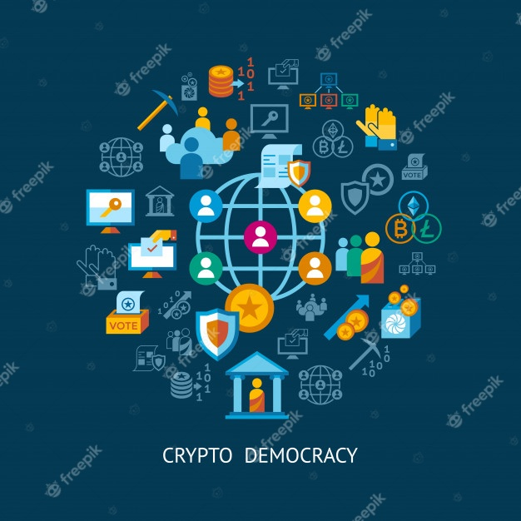
Pentru a reduce riscurile şi ameninţările care pot afecta securitatea societăţii postindustriale, conceptul de securitate democratică devine o parte a procesului de construcţie europeană, una din condiţiile fundamentale pentru reuşita eforturilor de a se asigura compatibilitatea politică, economică şi socială, capabilă să recreeze unitatea de fond a Europei.
Pentru a-şi îndeplini promisiunile şi vocaţia constructivă, acest concept va trebui să evite, însă, unele capcane ce l-ar putea transforma cu uşurinţă într-un simplu paravan, menit doar să ascundă, elegant, intenţii şi politici de mult îndeplinite.
Securitate democratică
Securitate prin cooperare

Slide 15
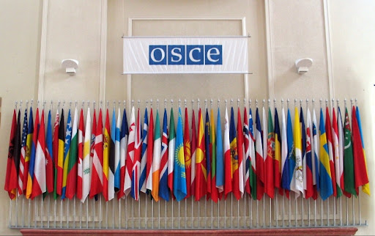
În ceea ce priveşte securitatea prin cooperare, aceasta se bazează pe asocierea partenerilor în vederea atingerii unor valori comune, printre care, prioritare sunt:
Respectarea drepturilor și libertăților cetățenești
Domnia legii și existența unei economii bazate pe piața liberală
Egalitatea în drepturi și dreptatea socială
Democrația
Pentru a fi posibilă o astfel de abordare, se are în vedere conturarea elementelor unei identități de valori şi interese dincolo de granițe, a unei identități transnaționale care, fără să nege identitățile naționale, să reflecte mai bine obiectivele lumii democratice în ansamblul ei.

Slide 16
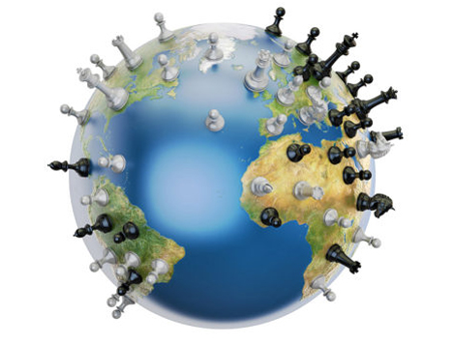
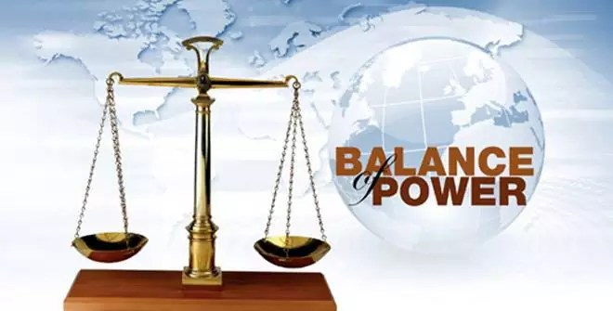
Esența acestor abordări caută un răspuns şi o soluție față de teoria cunoscută ca „dilemă a securității”.
Descrisă de John Herz, dilema constă în faptul că încercările de asigurare a securității unui stat generează o stare de insecuritate pentru alți actori, care, la rândul lor, își caută propria securitate. Căutarea individuală a securității duce, de fapt, la creşterea insecurității în sistem.
Într-un mediu competitiv şi anarhic, statele nu se pot baza pe bunele intenții ale celorlalți. Creşterea puterii unui alt actor este amenințătoare în sine, astfel încât nu se poate asista pasiv la dezvoltarea sa.
Astfel, securitatea prin cooperare duce la concepţia liberală a „securităţii colective”, ceea ce înseamnă găsirea acelui mecanism al „balanţei de putere”. O astfel de concepţie, respinge politica de formare a taberelor şi pune accentul pe negocierile bi- şi multilaterale, ce au ca scop căutarea comună a soluţiilor (construirea unui „regim de securitate)”.
Principalii factori care influenteaza securitatea și apararea naționala și colectivă sunt amenințări precum: terorismul, proliferarea armelor de distrugere în masa, a crimei organizate și conflictelor regionale.

Slide 17
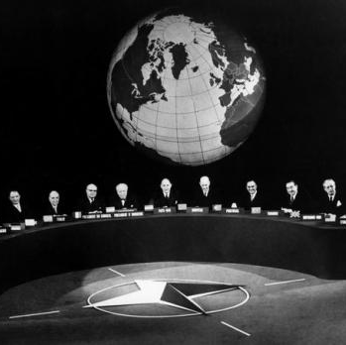
Binomul „securitate naţională” – semnifică „starea generalizată de linişte şi încredere că existenţa unei naţiuni este în afară de orice pericol”
„Securitatea colectivă” se referă la starea relaţiilor dintre state creată prin luarea pe cale de tratat a unor măsuri de apărare comună împotriva unei agresiuni.
Britanicii folosesc expresia „security and protection system”, prin care se înţelege totalitatea mijloacelor şi aparaturii destinate să apere persoane şi proprietăţi împotriva unui larg spectru de evenimente neprevăzute, incluzând: crima, incendiul, accidente, spionajul, sabotajul, subversiunea, atacul neprovocat.

Slide 18
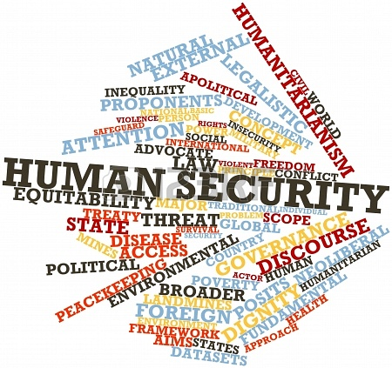
Până în anii ’90, relaţiile internaţionale erau caracterizate de două curente majore: dezvoltarea economică și securitatea militară, care sunt într-o continuă interacțiune și interdependență.
Odată cu sfârșitul Războiului Rece, ambele curente au suferit schimbări, fiind tot mai conectate de conceptul de securitate umană.
Securitatea umană este evidențiată prima dată în Raportul pentru Dezvoltarea Umană din 1994 ce aparținea Programului Națiunilor Unite pentru Dezvoltare. În acest raport, conceptul denota doar securitatea granițelor în fața agresiunilor externe sau apărarea intereselor internaționale ale statului, fiind ignorate nevoile zilnice ale individului.
Securitatea umană a devenit baza pentru toate modelele viitoare de securitate.
Noua securitate pune accentul pe individ, comparativ cu strategiile vechi, care se focusau pe securitatea statului.

Slide 19
Teoria păcii democratice
În viziunea lui Doyle, “pacea democratică” este calea pentru rezolvarea diferendelor si menţinerea păcii, deoarece relaţia dintre state se bazează pe încredere, spre deosebire de statele nedemocratice.
În relaţiile internaţionale conceptul “pacii democratice” este unul dintre cele mai studiate, fiind considerat soluţia salvatoare:
În primul rând, această teorie pleacă de la premisa că în interiorul statului se crează o comunitate interstatală bazată pe valori, care va fi obișnuită cu rezolvarea pasnică a conflictelor prin mediere sau negociere;
Apoi trebuie să ţinem cont şi de faptul că liderii politici trebuie să fie în permanenţă atenţi la deciziile pe care le iau, pentru că electoratul sancţionează orice decizie care afecteză statul într-un mod negativ. In cele din urmă, dar poate cel mai important este factorul economic
În teorie, democraţia duce la creşterea economică prin interdependenţa economică ce se crează între democraţii, iar creşterea economică duce la democraţie, libertatea economică fiind important pentru pace.

Slide 20
CONCLUZIE
În concluzie, ca element acțional, securitatea reprezintă capacitatea unui proces de a-și conserva caracteristicile funcționale sub acțiunea unor factori distructivi sau care pot să-i provoace astfel de mutații încât să devină periculos pentru mediul înconjurător sau pentru sănătatea oamenilor care se află în zona de acțiune, cauzând pagube materiale, informaționale sau morale.
Securitatea nu este doar apanajul domeniului militar, ci privește și alte vulnerabilități extreme cum sunt, spre exemplu, dezastrele naturale. De asemenea, dezvoltarea nu înseamnă numai standard de viaţă din ce în ce mai ridicat ci şi sentimental de confort psihic care ţine de dezvoltarea spirituală a individului şi de relaţionarea sa cu lumea pe care o compune şi în care este inclus.
Referitor la securitatea umană putem realiza două observații complementare:
Putem discuta despre un concept integrativ, monosecuritatea, care să conțină și să fie constituit din elementele securității, astfel vorbind despre caracterul indivizibil al securității umane.
Pe lângă elementele de securitate militară, se adaugă firesc elementele de securitate economică, securitate socială, securitatea mediului și altele. Totodată, trebuie de luat în considerare nivelurile la care se analizează, teoretizează, aplică și evoluează conceptul de securitate: securitatea individului, securitatea națională sau securitatea internațională.

Slide 21
BIBLIOGRAFIE
Afanas N. Dimensiunea teoretică a securităţii naționale a Republicii Moldova în contextul proceselor de globalizare. Institutul de Relații Internaționale, p. 85-87. Accesibil la: http://irim.md/wp-content/uploads/2018/02/5-Afanas.pdf [Accesat 12.12.2021].
Albu N. Influenţa procesului de globalizare asupra securităţii naţionale a Republicii Moldova. Chişinău, 2007, p. 37-3.8.
Bădălan E., Siteanu E. Impactul globalizării asupra securităłii statelor nałionale, p. 10-11. Accesibil la:
http://www.aos.ro/wp-content/anale/RSMVol11Nr2(23)Art.1.pdf [Accesat 12.12.2021].
Carta Naţiunilor Unite, Organizaţia Naţiunilor Unite, 26 iunie 1945, publicat în Monitorul Oficial din 26 iunie 1945. Accesibil la: www.anr.gov.ro/docs/legislatie/internationale/Carta_Organizatiei_Natiunilor_Unite_ONU_.pdf [Accesat 12.12.2021].
Cauia A. Necesitatea pregătirii şi instruirii specialiştilor de înaltă calitate pentru domeniul de asigurare a securităţii naţionale a Republicii Moldova, p. 23. Accesibil la: https://ulim.md/sju/wp-content/uploads/revista-SJU-3-4-2016-Alexandru-CAUIA.-Necesitatea-pregatirii-si-instruirii-specialistilor-de-inalta-calitate-pentru-domeniul-de-asigurare-a-securitatii-na%C5%A3ionale-a-Republicii-Moldova.pdf [Accesat 12.12.2021]
Herz John H. Idealist Internationalism and the Security Dilemma. Accesibil la: https://pdfcoffee.com/herz-idealist-internationalism-and-the-security-dilemma-pdf-free.html [Accesat 12.12.2021].
Maslow A. A Theory of Human Motivation. Psychological Review Nr. 50, p.
Mihnea Moise. Evoluția conceptelor de securitate. Accesibil la: https://www.academia.edu/4511256/Evolutia_conceptelor_de_securitate [Accesat 12.12.2021]
Troncă C. Studii de Securitate. Sibiu, 2008, pag. 9.

